Slide 1
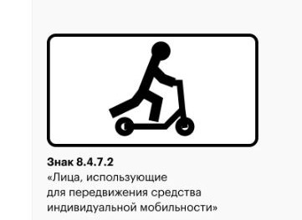
С 01.03.2023 вступило в силу постановление Правительства Российской Федерации от 06.10.2022 №1769, которым в Правила дорожного движения внесены изменения и дополнения, в том числе регулирующие использование средств индивидуальной мобильности.
В ПДД ввелось понятие "Средство индивидуальной мобильности". Электросамокаты и иные аналогичные средства сейчас относятся к средствам индивидуальной мобильности и считаются транспортными средствами.

Slide 2
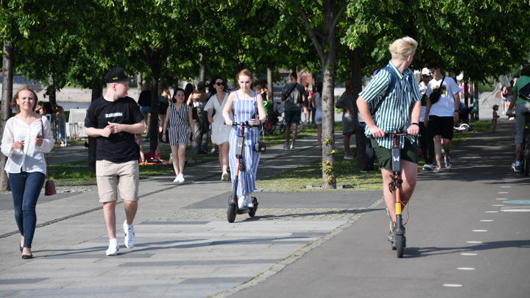
-максимальная скорость на таких устройствах составит 25 км/ч,
-при совмещенном движении с пешеходами масса не должна превышать 35 кг,
при этом скорость не должна превышать потока движения пешеходов,
-во всех случаях совмещенного с пешеходами движения, пешеходы имеют приоритет.

Slide 3
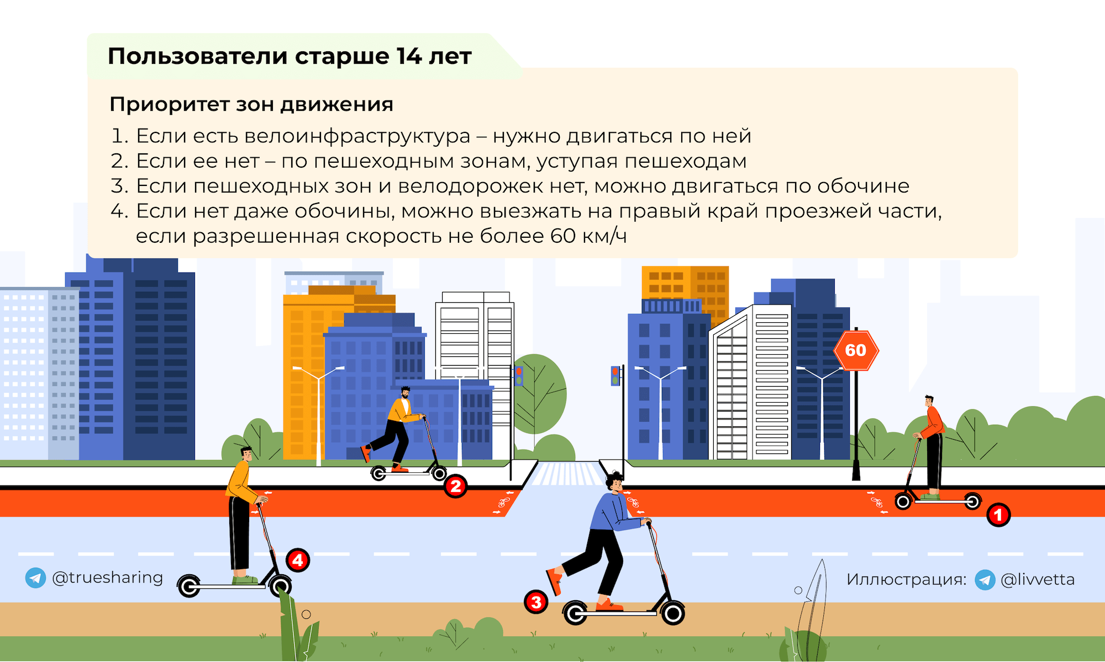

Slide 4
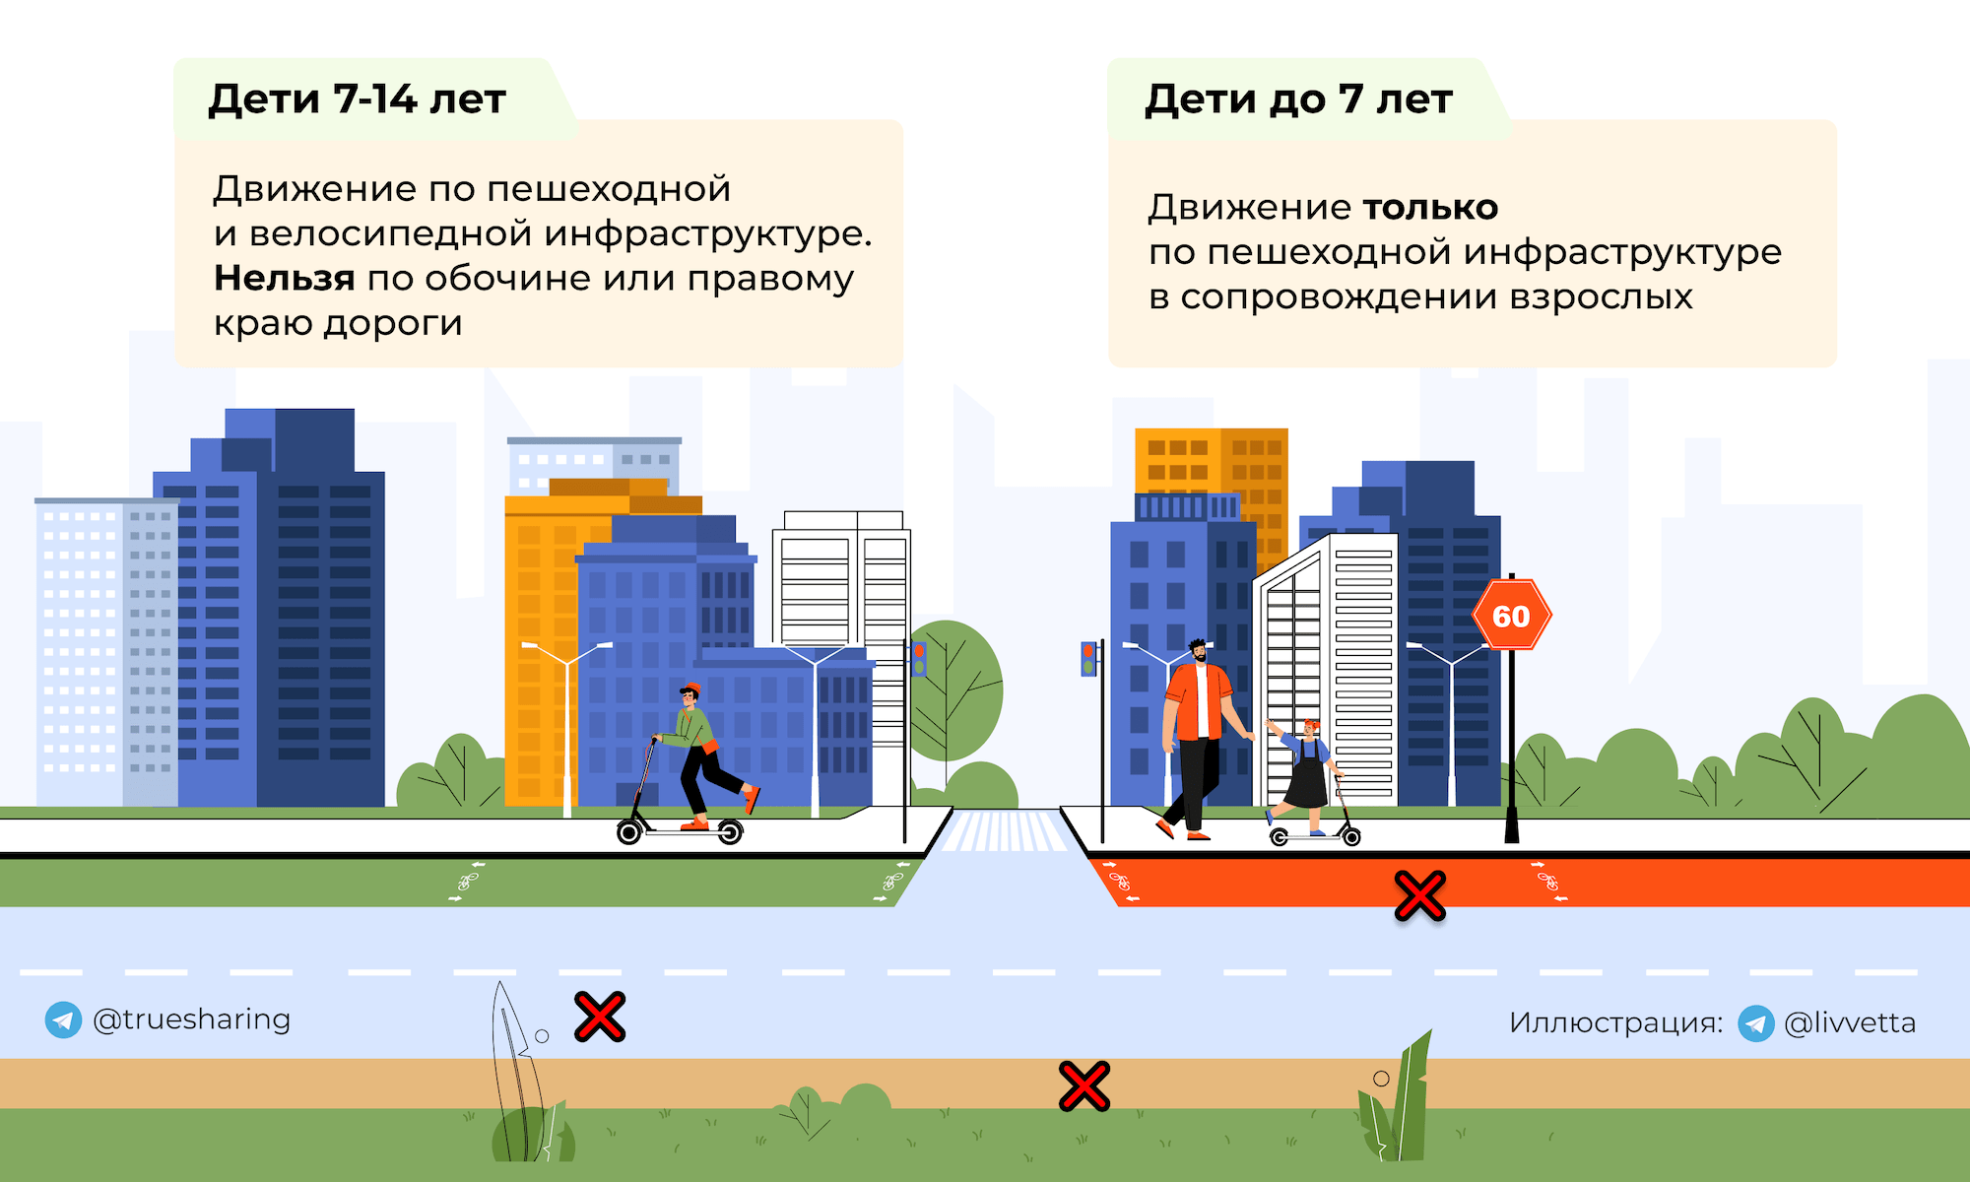

Slide 5
